Slide 1

macOS
attīstība un īpatnības

Slide 2
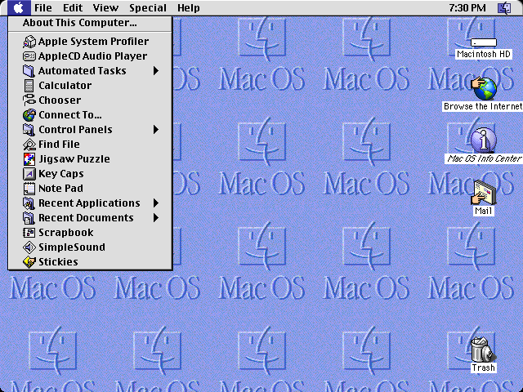
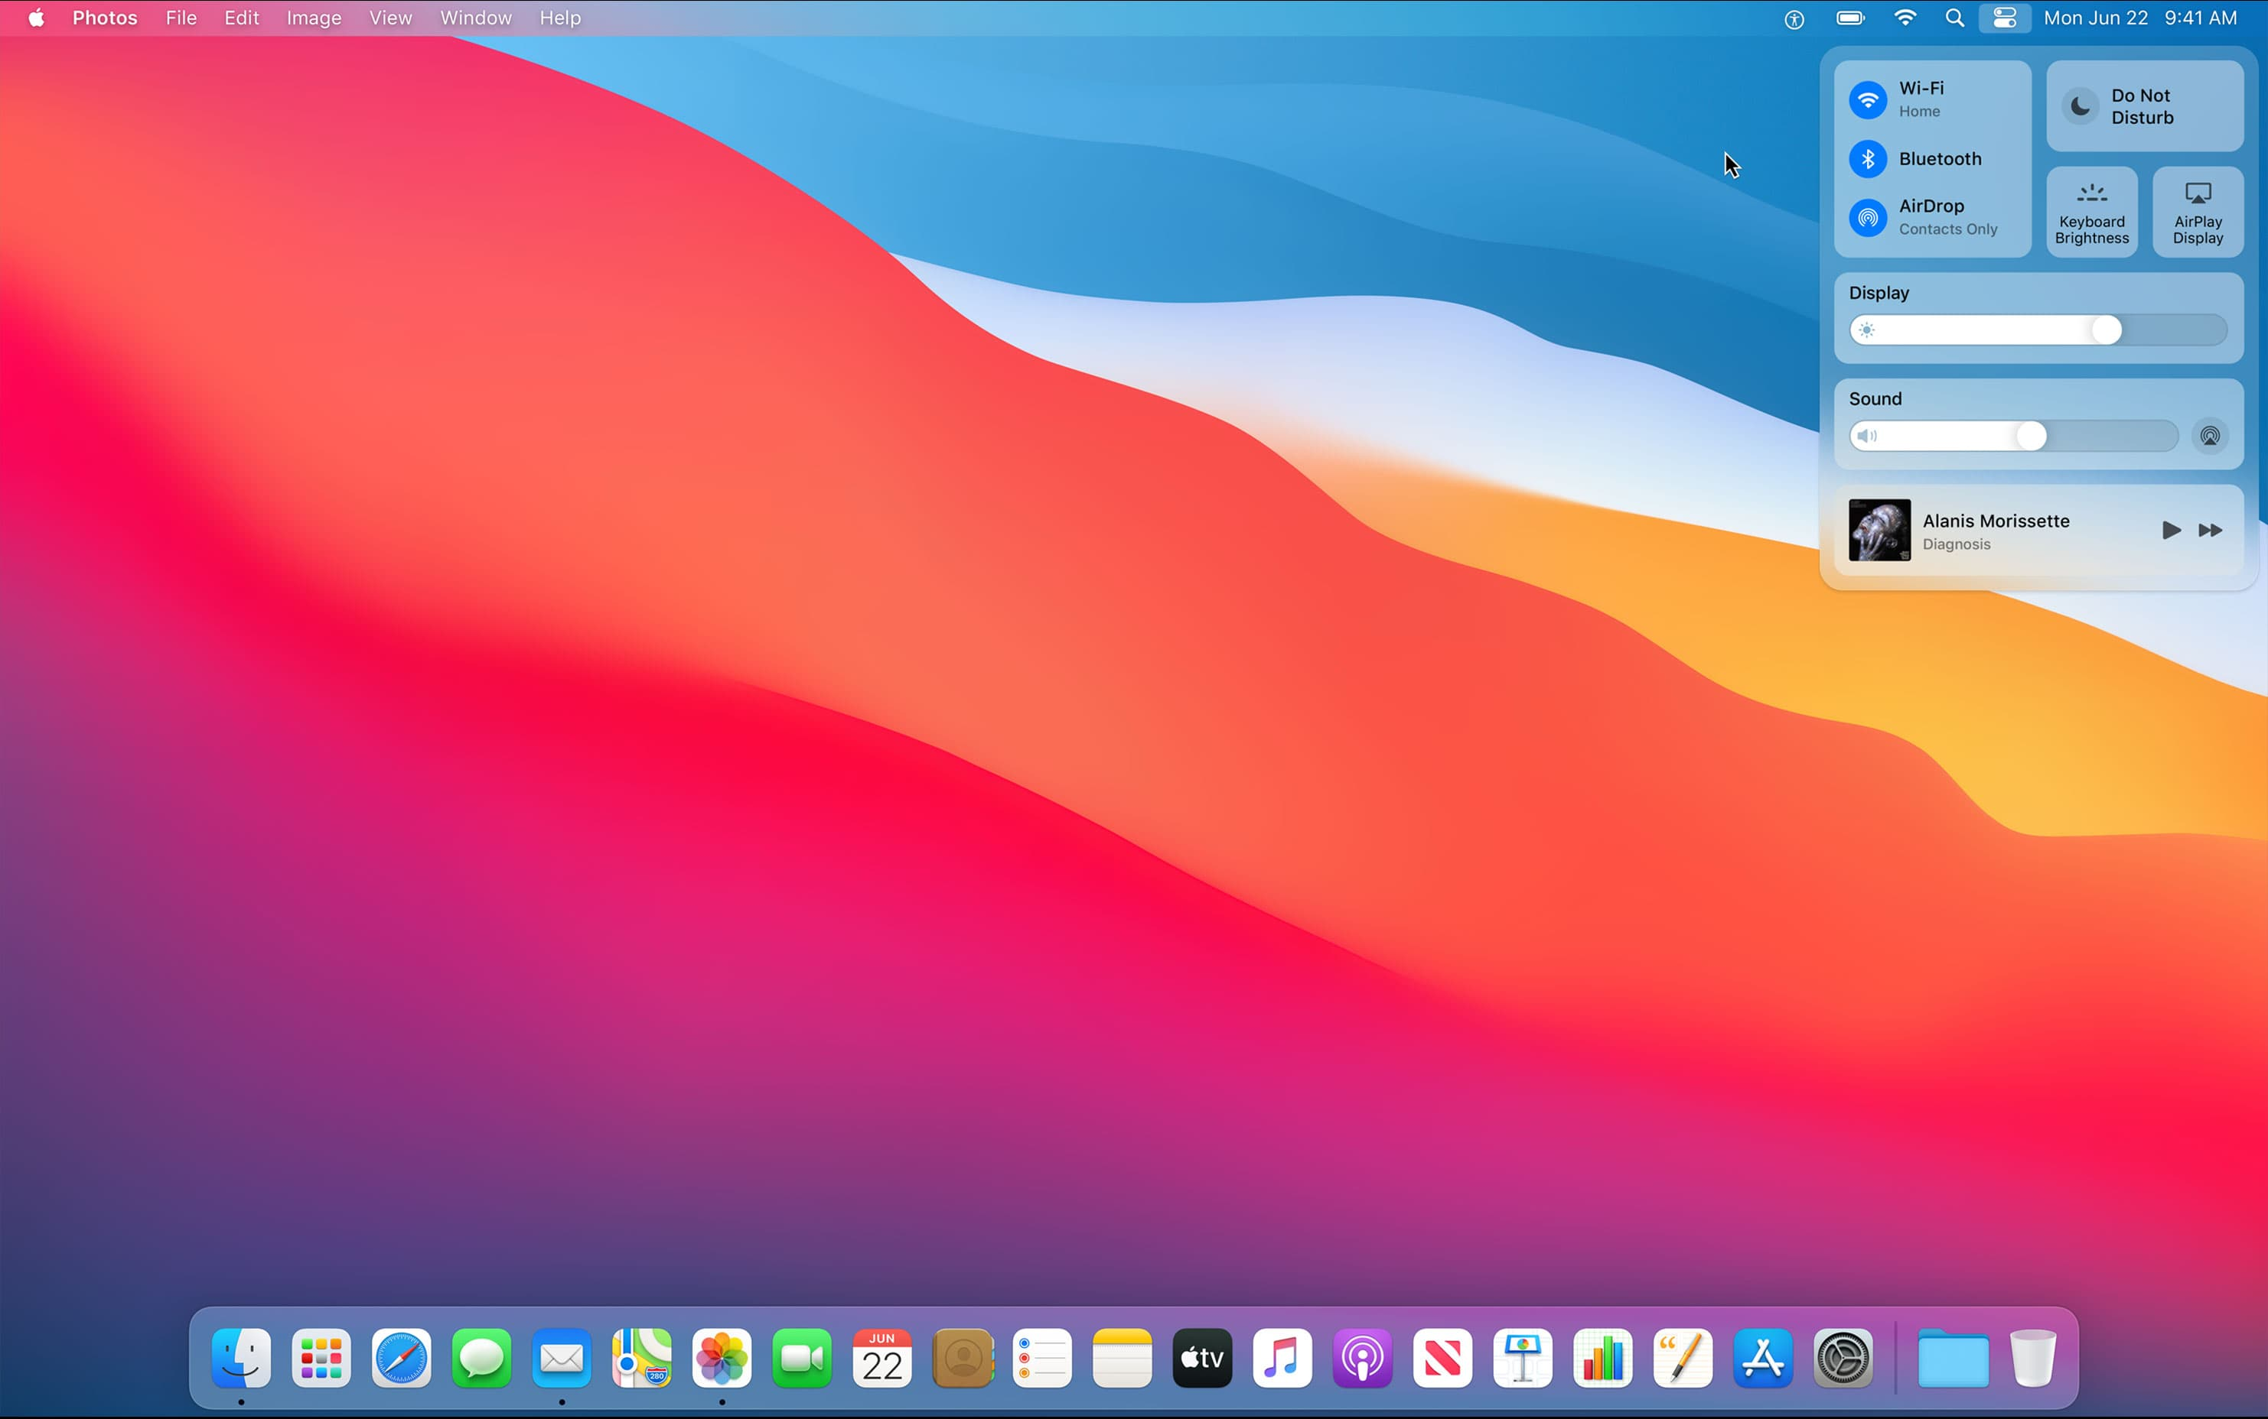
Klasiskā Mac OS un mūsdienu macOS: vai ir starpība?
Klasiskā Mac OS ir grafiskas lietotāja saskarnes operētājsistēmu sērija, kuru izstrādāja «Apple Computer» tās Macintosh datoru sistēmām no 1984.gada līdz 2001.gadam. Tā bija savietojama ar «Motorola 68000» un «IBM PowerPC» procesoriem un piederēja pie «Macintosh» OS saimes.
Mūsdienu macOS tomēr ir UNIX saimes sistēma, kura strādā ar «Intel» un «Apple Silicon» procesoriem

Slide 3
Klasiskā Mac OS

Slide 4
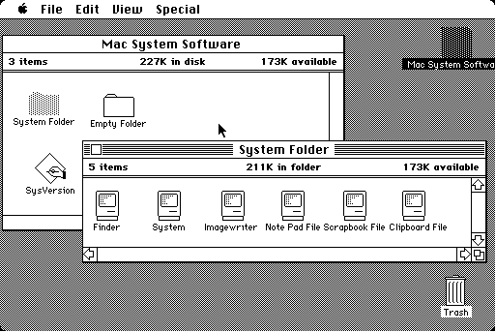
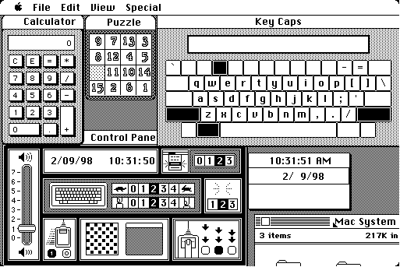
System 1
01
02
03
04
Darbvirsmas aksesuāri
«Puzzle», «Calculator»
Mapes un ikonas
Lietotajam draudzīgs, saprotams interfeiss
«Menu bar»
Jauns organizācijas veids
"Tukša mape"
Nevarēja izveidot jaunu mapi

Slide 5
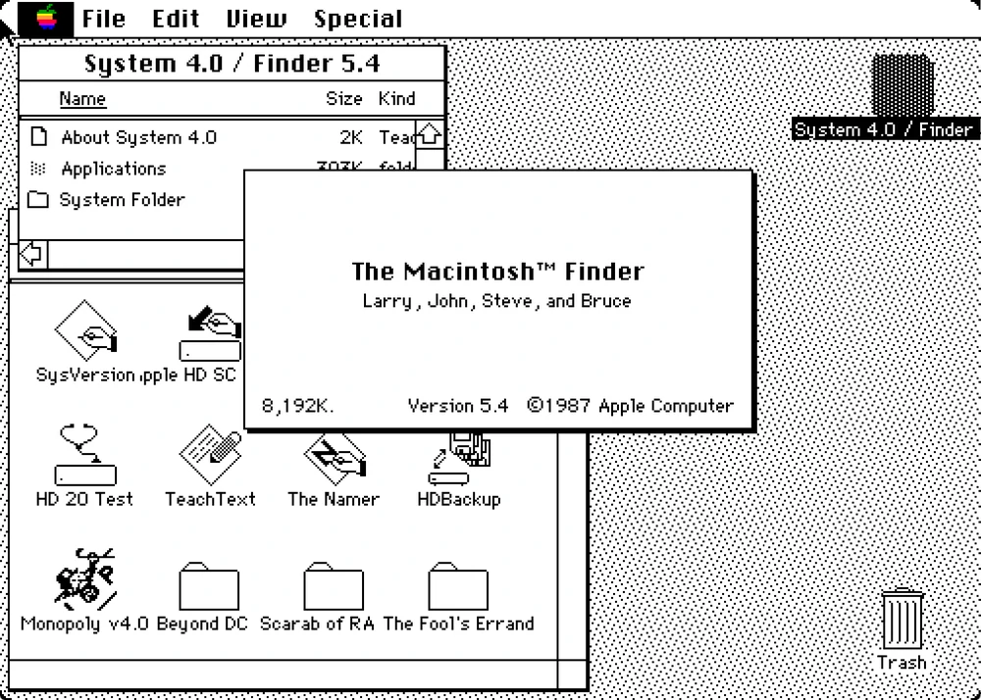
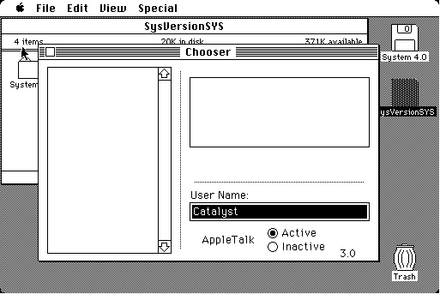
System 2-System 6
01
02
03
04
Ekrānu uzņēmumi
Ar Command – Shift – 3.
Hierarhiskā failu sistēma
Palielina pieejamas atminas apjomu
«Multifinder»
Ļāva mums atvērt vairākas programmas vienlaicīgi
«Trash» ikoniņas izmaiņas
Tagad var būt pilna!

Slide 6
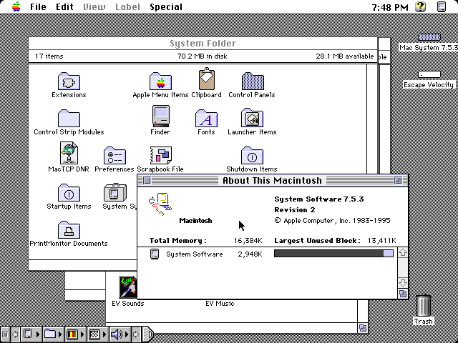
01
System 7?
02
03
04
Jaunā «IBM PowerPC» arhitektūra
«Drag and Drop»
«Menu bar»
Ikoniņas ar 256 krasam
05
Virtuāla atmiņa
06
«Internet Explorer 2.0 «

Slide 7
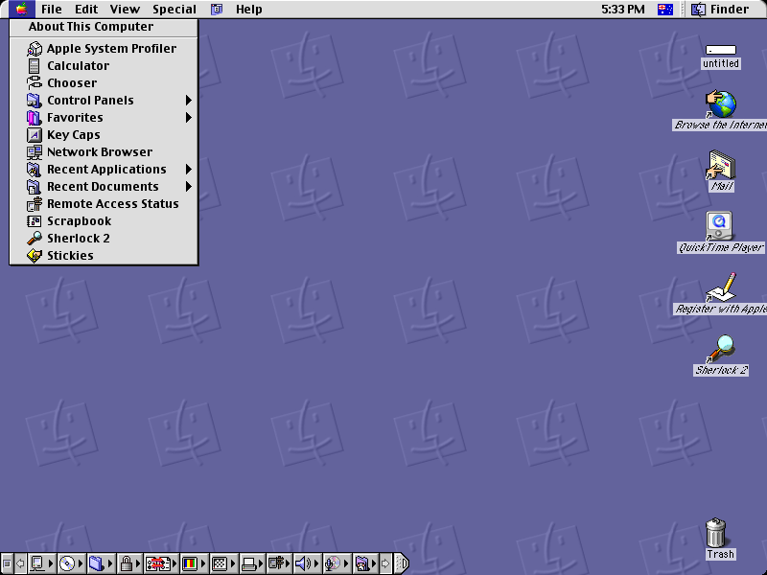
Mac OS 8-Mac OS 9
01
02
03
04
“Platinum” tēma
Jauns izskats
HFS+ failu sistēma
Izmantota operētājsistēmā macOS līdz pat 13. versijai “High Sierra”
«VoicePrint»
Atbalsta vairākus lietotājus

Slide 8
Mūsdienu macOS

Slide 9
macOS: globālas pārmaiņas
Laiks nekad nestāv uz vietas, un vienā brīdī Apple saprata, ka ir pienācis laiks globālām pārmaiņām. 2001. gada martā pasaulei tika prezentēta radikāli jauna, desmitā Mac OS X versija,kas bija ļoti tālu no Mac OS 9 un pat neatbalstīja "klasisko" Apple programmatūru

Slide 10

Mac OS X 10.0 “Gepards”(2001.g 24.martā)
Jaunais interfeiss Aqua
Dokbars
Cena
Caurspīdības efekti, atspulgi
Jauns lietotņu organizācijas veids
Tās CD cena bija veselie 129 dolāri

Slide 11
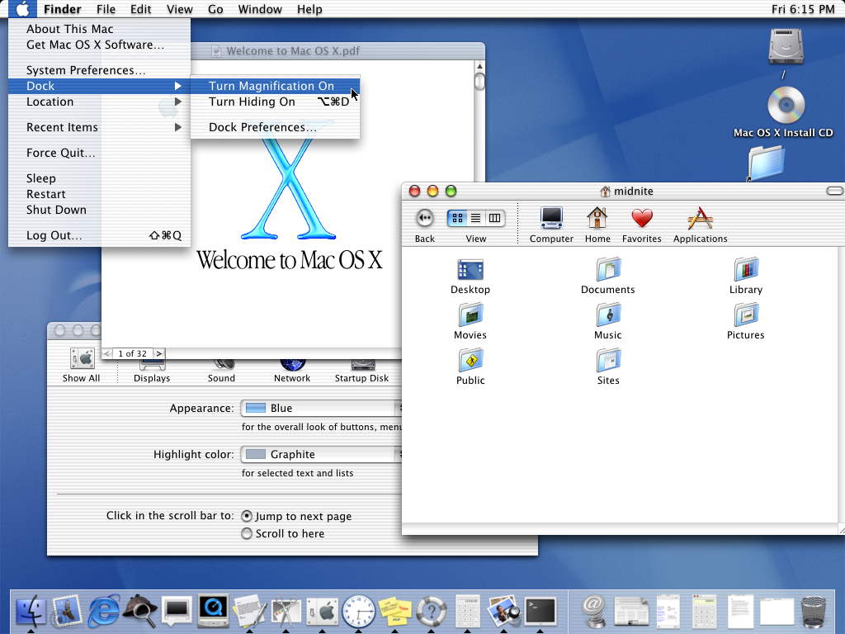

Slide 12
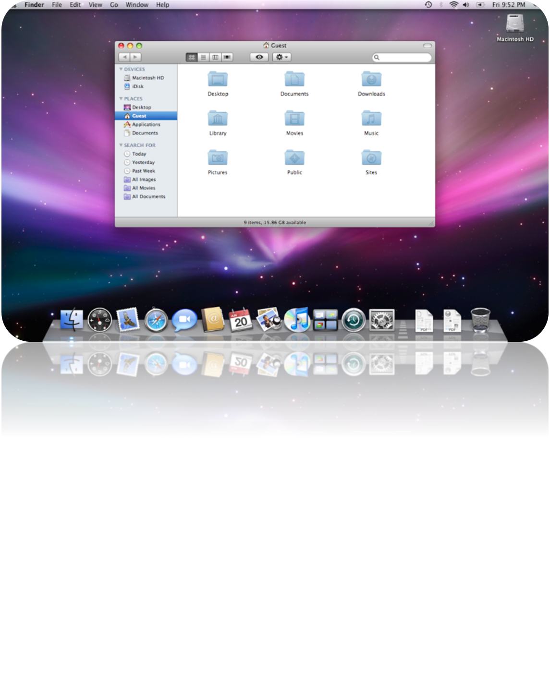
Mac OS X 10.6 “Sniega leopards” (2009.g 8.jūnijā)
“Stack”
“Time machine”
64 bitu arhitektūra
Rezerves kopijām
Tagad atbalsta

Slide 13
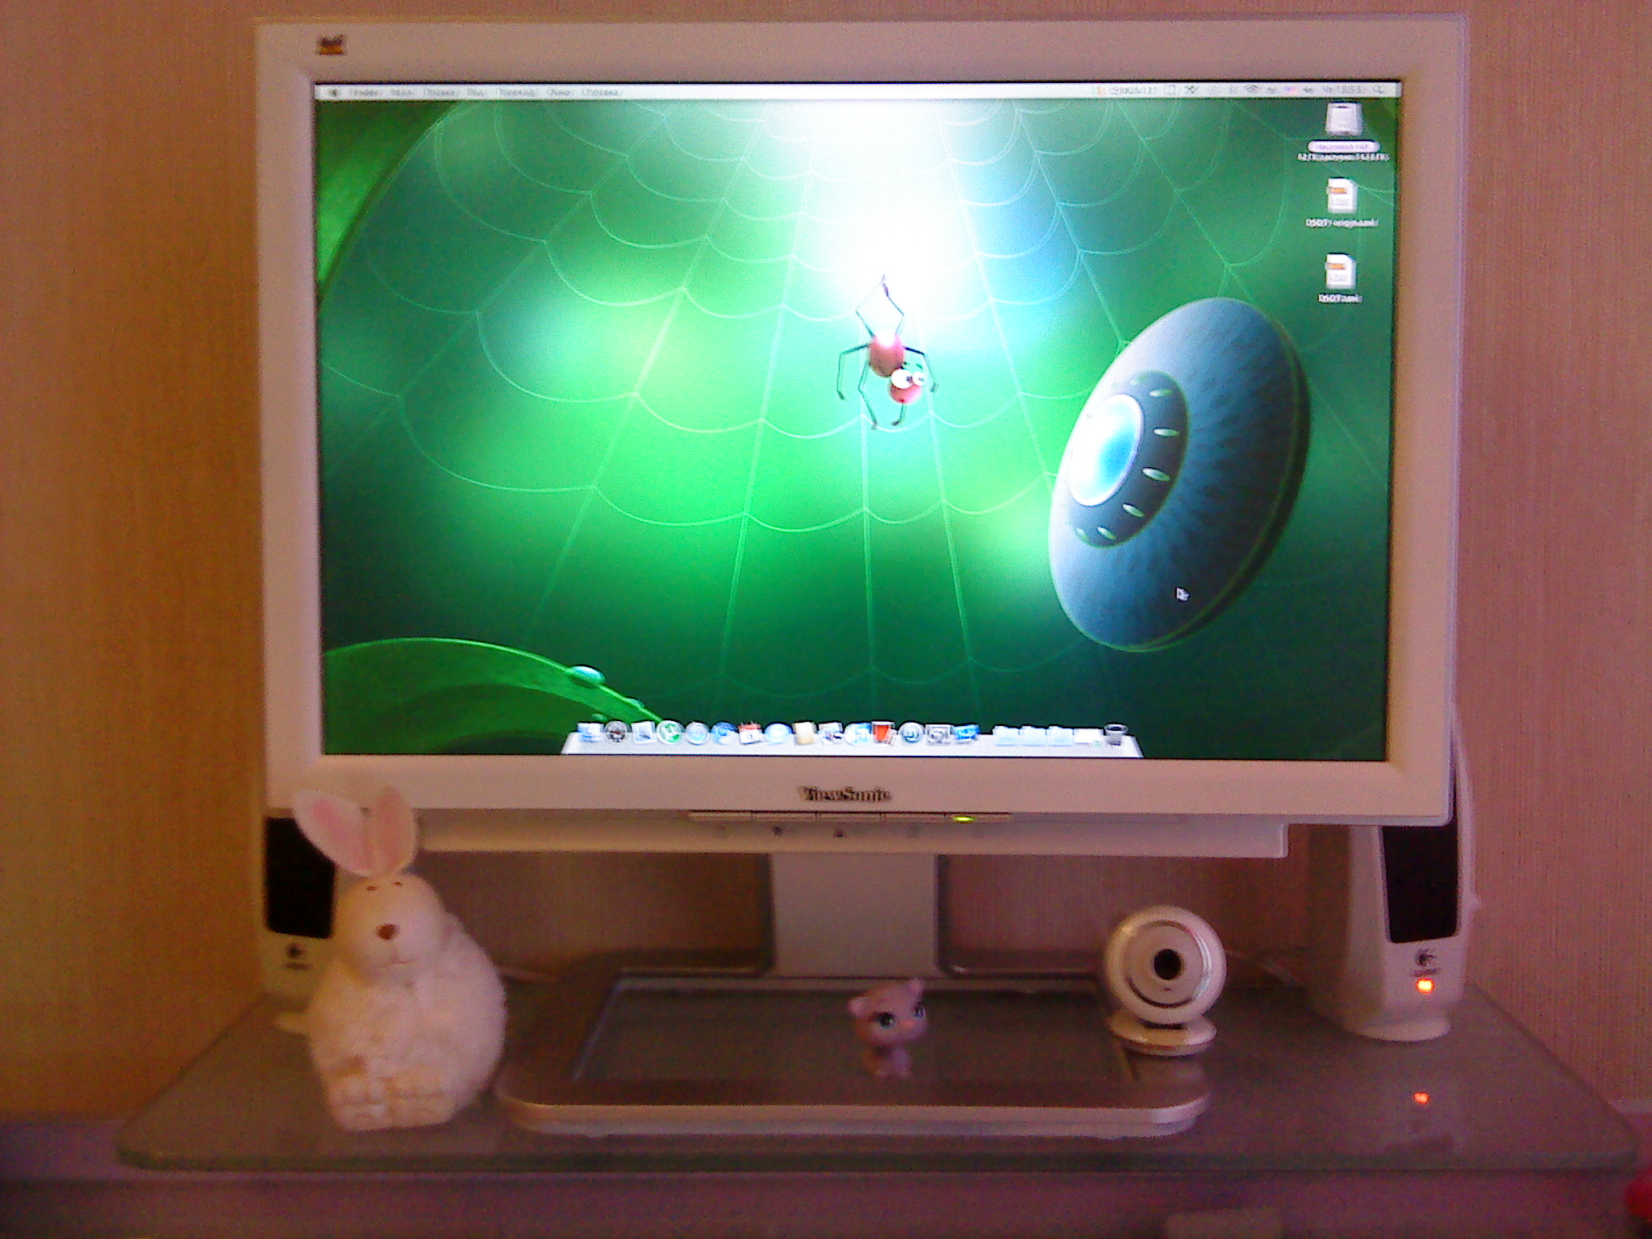
Bērnības atmiņas

Slide 14
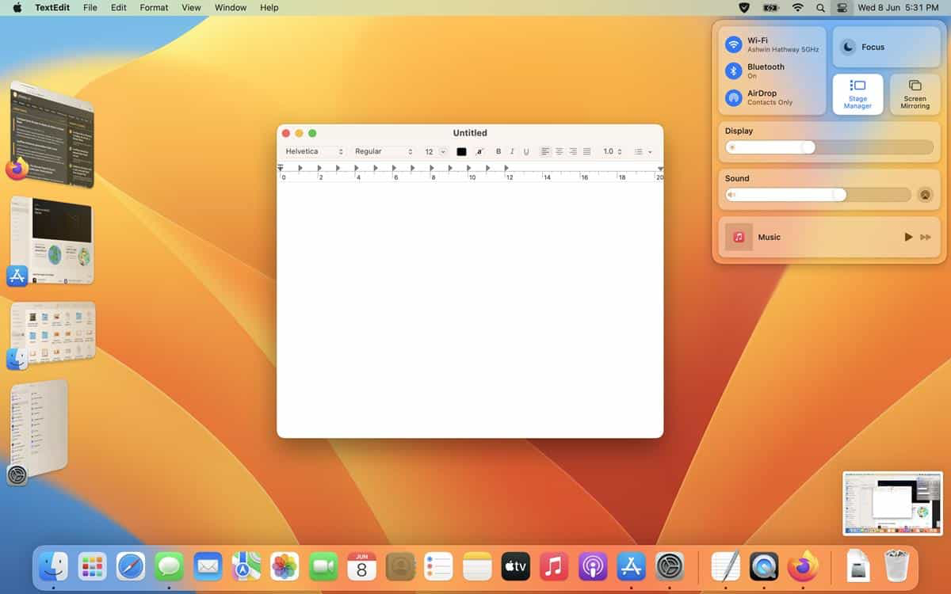
macOS Ventura: šodienas jaunāka
Vēl izstrādes posmā
Ir saglabāts Montaray patīkams dizains
ievestas “Clock” un “Weather” lietotnes

Slide 15

Plusi un mīnusi
Plusi
Mīnusi
+ Labs dizains
+ Izcila veiktspēja
+Var lasīt NTFS vai FAT
-Mazāk spēļu un lietotņu
-Dārgi
-Neatļauj kostomizacijas

Slide 16
Instalācija?

Slide 17
Nedrīkst!
(bet varam)

Slide 18
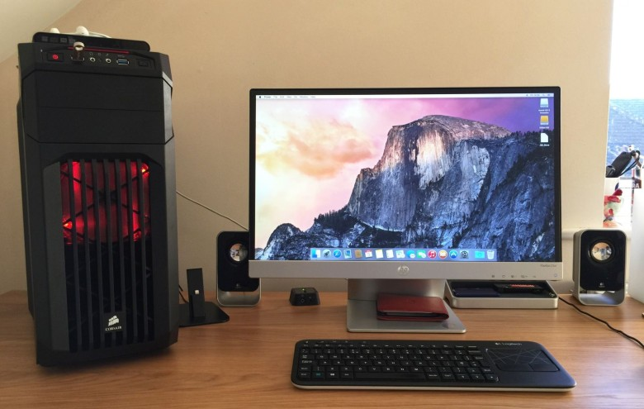
Par instalaciju
Kaut gan oficiāli instalēt macOS uz datoriem, kurus neražo “Apple”, nevar, cilvēki vienmēr kaut ko izgudro. 2005. gada Mac datori izmantoja tādu pašu x86-64 datoru arhitektūru kā daudzi citi galddatori, klēpjdatori un serveri, tas nozīmēja, ka principā kodu var palaist uz alternatīvām platformām ar minimālām saderības problēmām. Rezultāta sāka radīties “Hackintosh”.

Slide 19
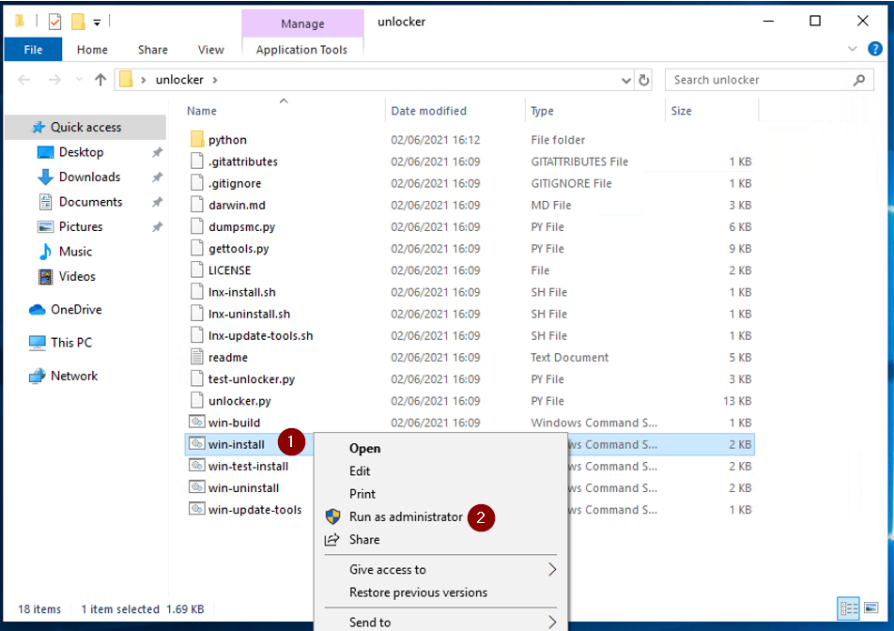
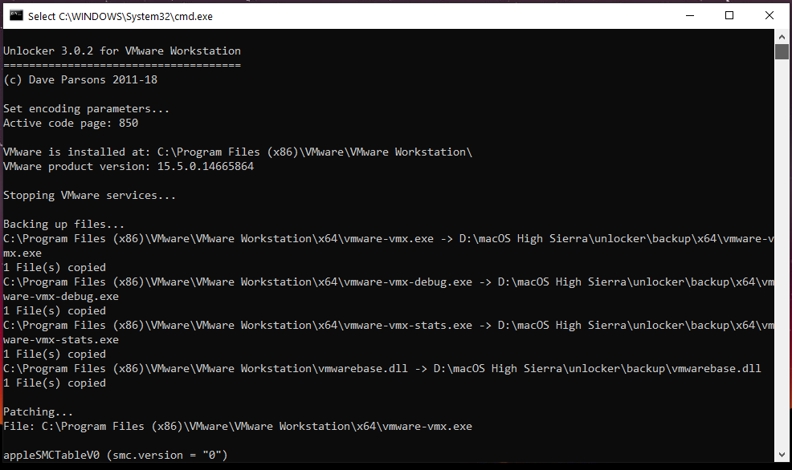
Instalācija virtuālajā mašīnā (VMWare)
1. Tā kā VMware Workstation oficiāli neatbalsta macOS kā viesa OS, mums ir jāinstalē neoficiāls paplašinājums, lai palaistu macOS, kurš bieži saucas “Unlocker.zip”.

Slide 20
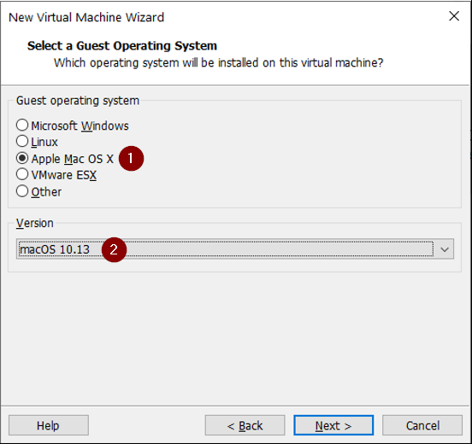
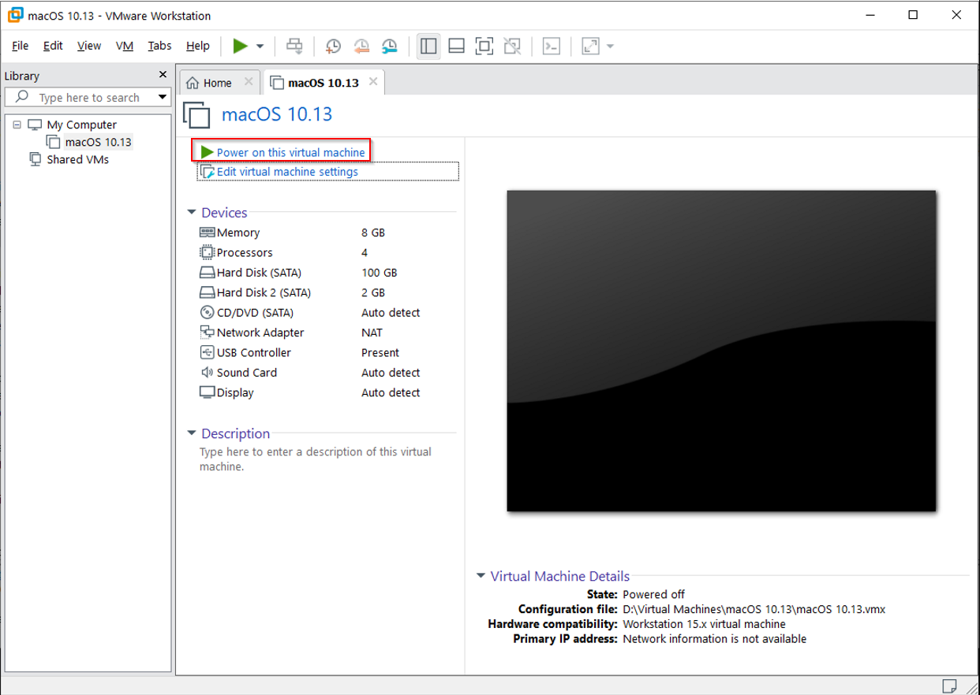
Instalācija virtuālajā mašīnā (VMWare)
2. Tālāk VMware Workstation mums ļaus veidot savu virtuālo macOS. Obligāti ir jāizvēlas savam datoram(un .iso failām) atbilstošu versiju un iestatijumus.

Slide 21
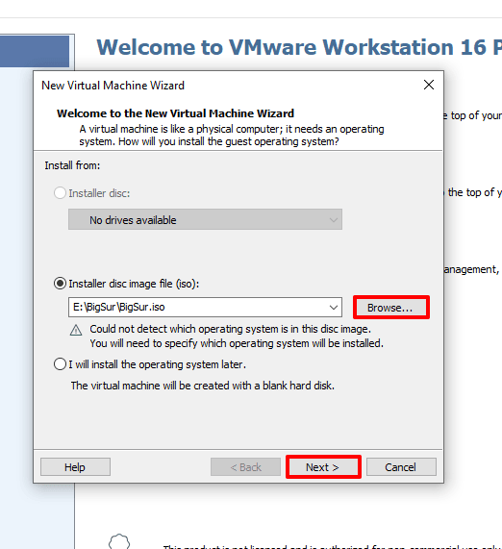
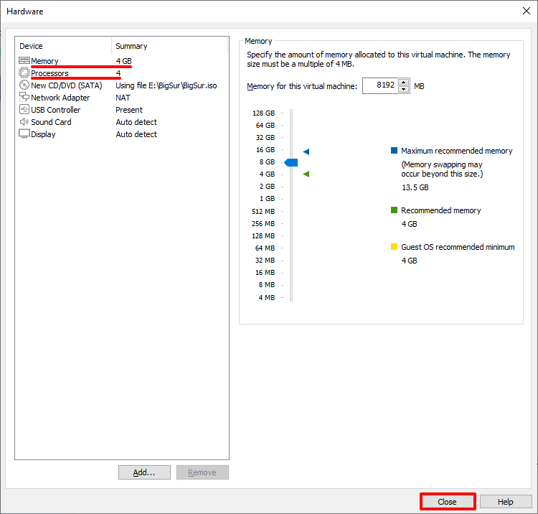
Instalācija virtuālajā mašīnā (VMWare)
2. Tālāk VMware Workstation mums ļaus veidot savu virtuālo macOS. Obligāti ir jāizvēlas savam datoram(un .iso failām) atbilstošu versiju un iestatījumus. Labākie ir 80GB disks, 8GB operatīvas atmiņas,4 procesora kodoli.

Slide 22
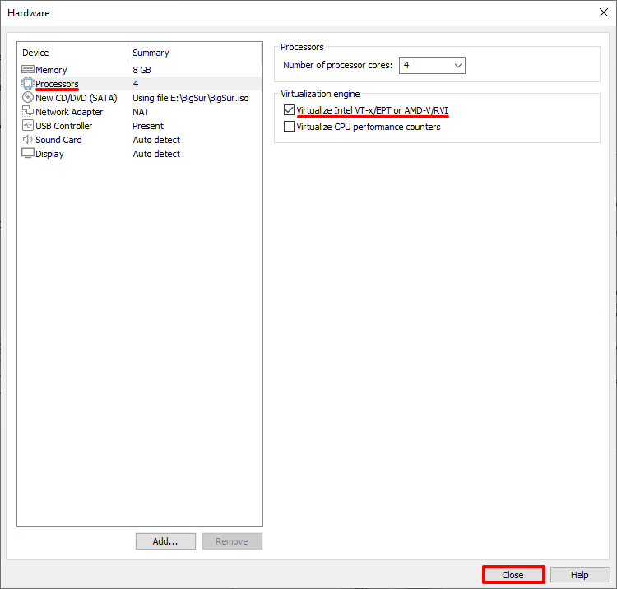
Instalācija virtuālajā mašīnā (VMWare)
3. Papildus RAM un procesora kodoliem ir jāiesledz virtualizācija. Lai to izdarītu, noklikšķiniet uz Procesors, atzīmējiet izvēles rūtiņu "Virtualize Intel VT-x/EPT vai AMD-V/RVI" un noklikšķiniet vēlreiz.

Slide 23
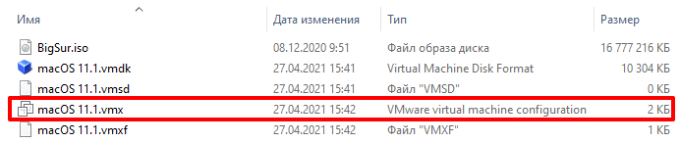
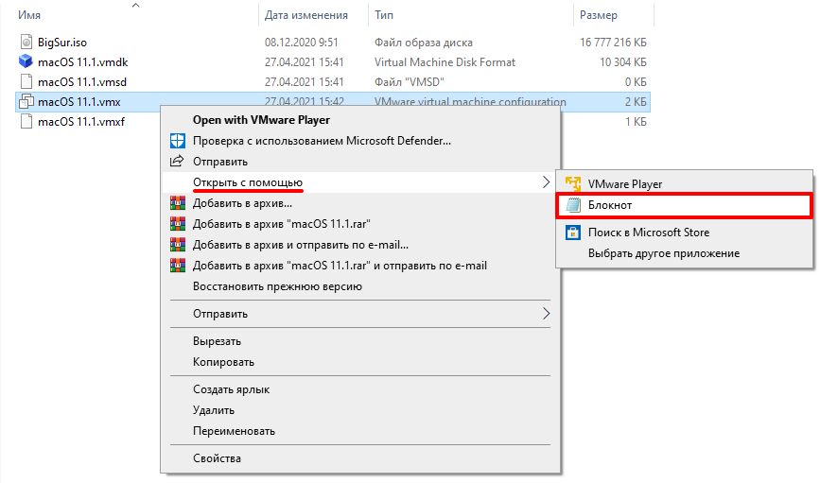
Instalācija virtuālajā mašīnā (VMWare)
4. Pirms palaidisim sistēmu, vajag mazliet norediģet .vmx failu un jāievieto tajā jebkurā vietā šādu kodu:

Slide 24
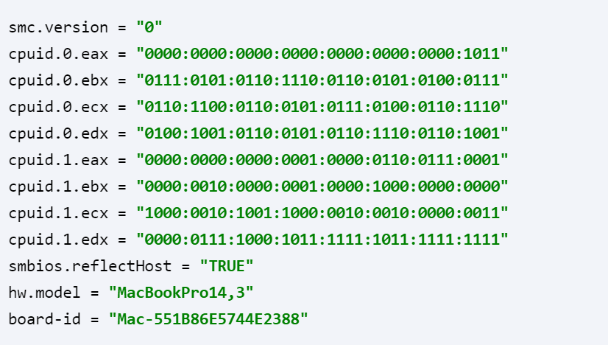
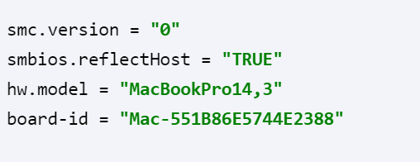
Instalācija virtuālajā mašīnā (VMWare)
Intel
AMD
Piezīme: atkarība no versijas un autora kodi var atšķirties. Vienmēr labāk jāsameklē konkrēta instrukcija konkrētajai versijai!

Slide 25
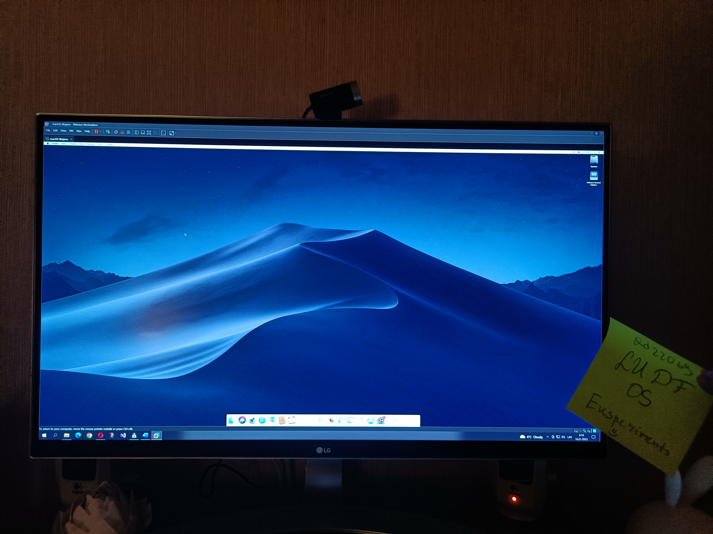
Eksperimēnts ar macOS Mojave (2019)

Slide 26
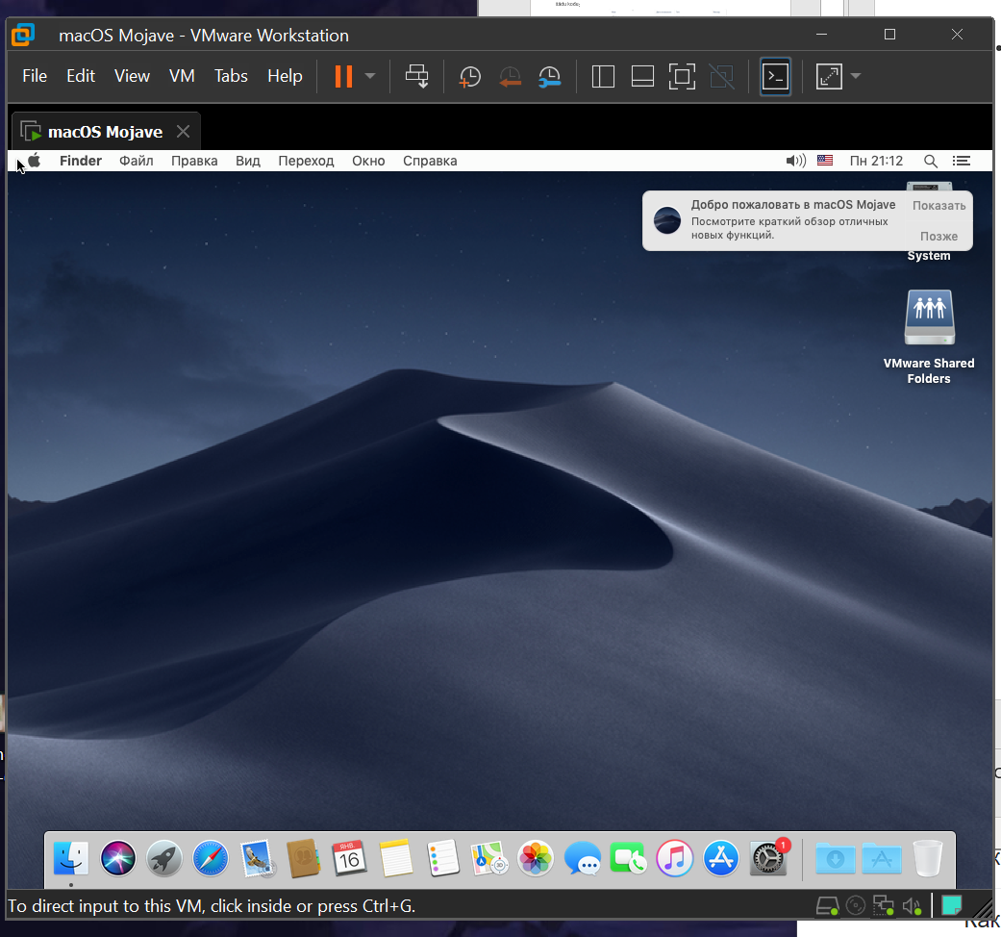
Eksperimēnts ar macOS Mojave (2019)

Slide 27
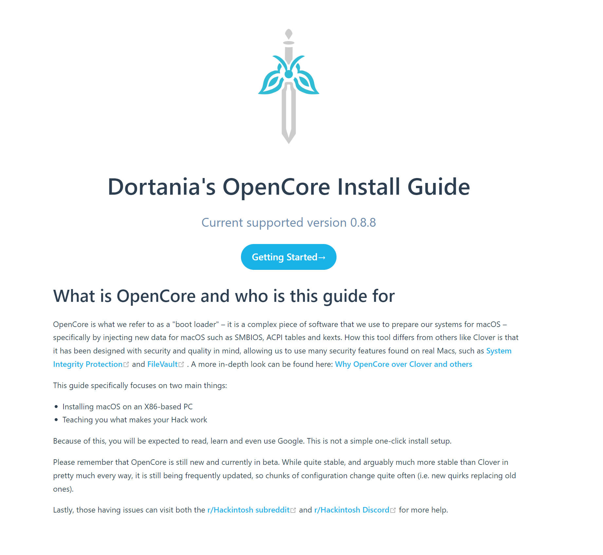
Kas ar “tīro” instalāciju?
Tā arī ir iespējama un labāka, bet daudz grūtāka. Vispirms mums ir jāskatās, uz kuriem Apple datoriem strādā konkrētas versijas, un jāuzzina, vai mums ir līdzīgi «dzelži». Ar procesu un izpēti var labi palīdzēt «OpenCore» resurss, kura ir gan informācija, gan «Opencore» ielādētājs (pagātnē gan izmantoja mazliet lēnāko «Clover»).

Slide 28
Mazliet terminoloģijas
EFI - slēptais diska nodalījums, ko Mac datoros izmanto programmaparatūras glabāšanai. Hackintosh to izmanto, lai datorā ievietotu OC ielādētāju.
OpenCore- ielādētājs , ko mēs izmantosim. Tas norāda uz nodalījumu ar macOS X, kā arī lejupielādē nepieciešamos draiverus.
Config.plist – konfigurācijas fails, «teiks» sistēmai, kāds mums ir Mac dators, instalēs draiverus un t.t.
Kexts -atvasināts no vārdiem kodola paplašinājumi. Vienkārši sakot, draiveri
VirtualSMC.kext- emulē MAC sistēmas procesus, neļauj atpazīt «svešo datoru»
WhateverGreen.kext – draiveris priekš stabilajiem grafiskajiem procesiem
AppleALC.kext –universāls draiveris visām saderīgajām skaņas kartēm
Lilu.kext- palīdz visiem citiem draiveriem darboties korekti

Slide 29
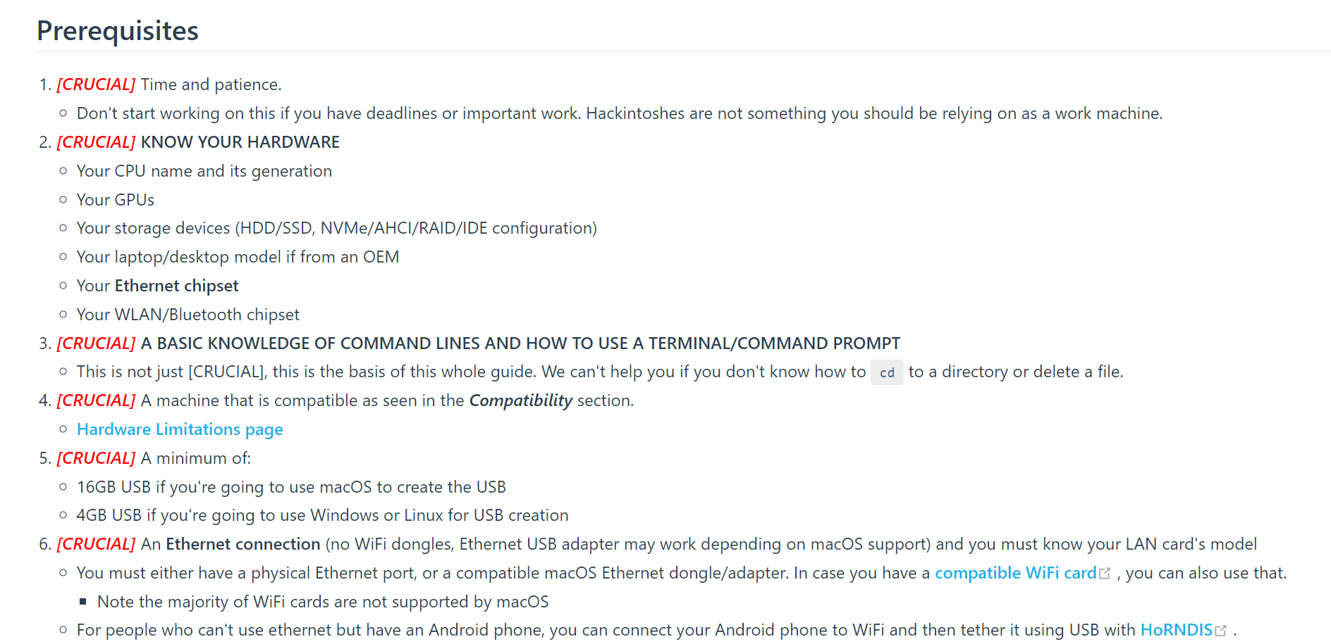
“Tīra” instalācija

Slide 30
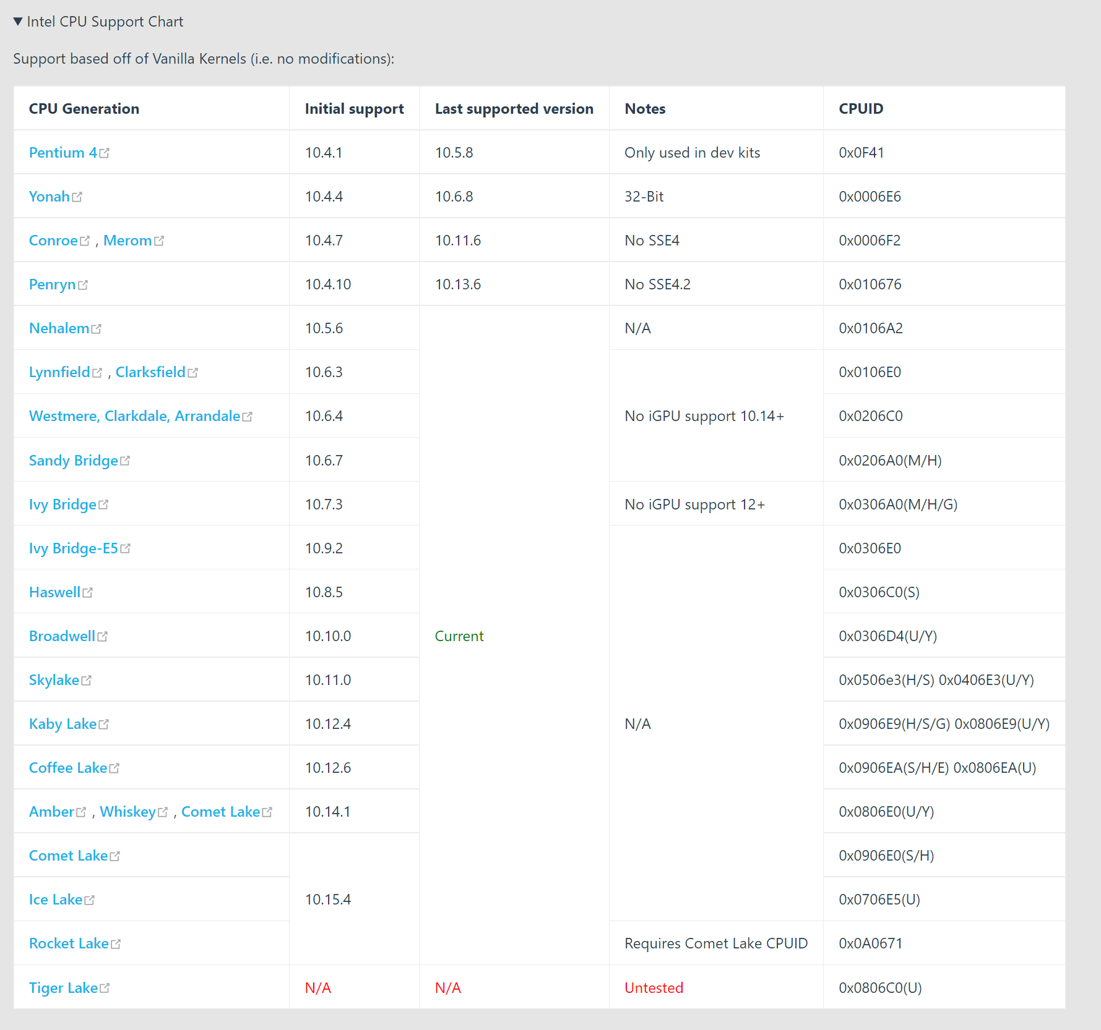
“Tīra” instalācija
Sadaļa «Hardware limitations» var atrast visu informāciju par versiju un procesoru, videokaršu, disku, un t.t saderību.

Slide 31
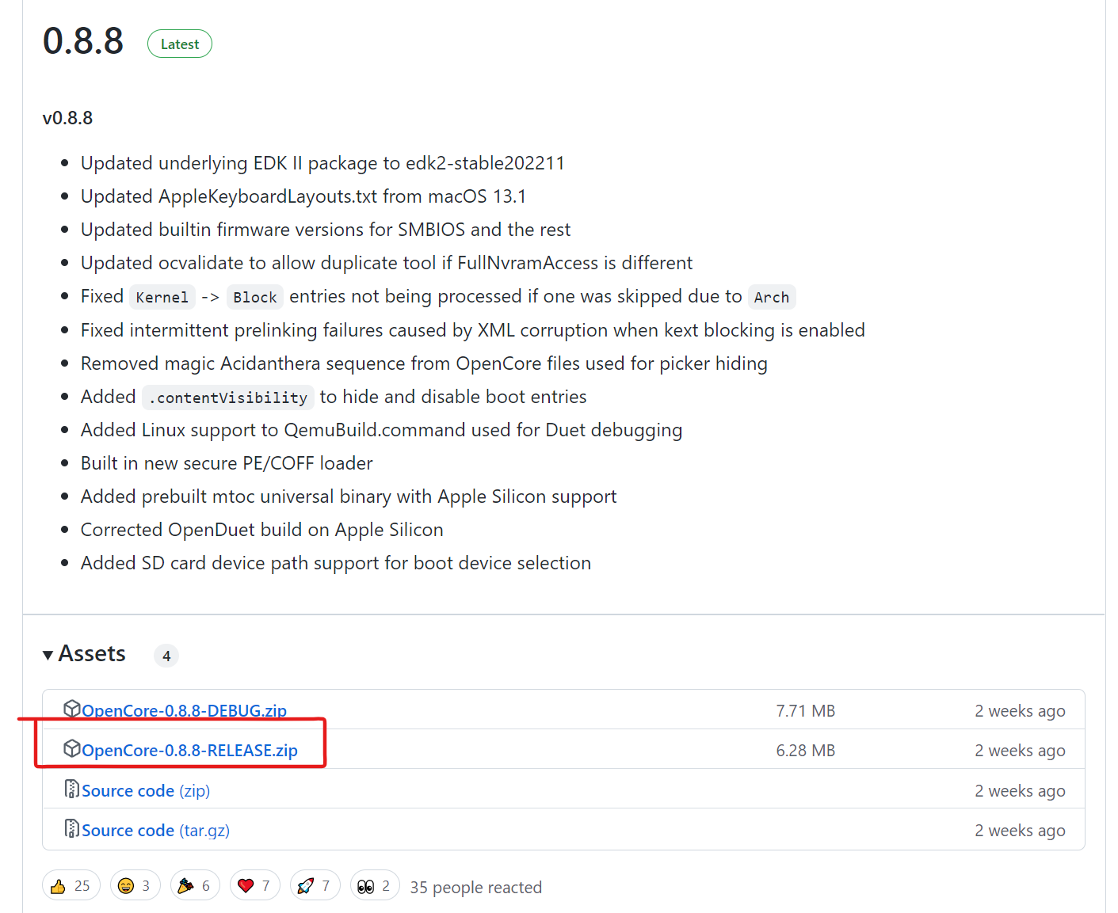
Instrukcija (no Windows)
1. Izslēdzam Windows antivīrusu – var sabojāt failus.
2. Atrodam 16GB(var arī 4GB) USB zibatmiņu
3. Instalējam Python 3 no oficiālas tīmekļa lapas
4. No GitHub(saite ir «OpenCore» lapa) paņemam failu «RELEASE»

Slide 32
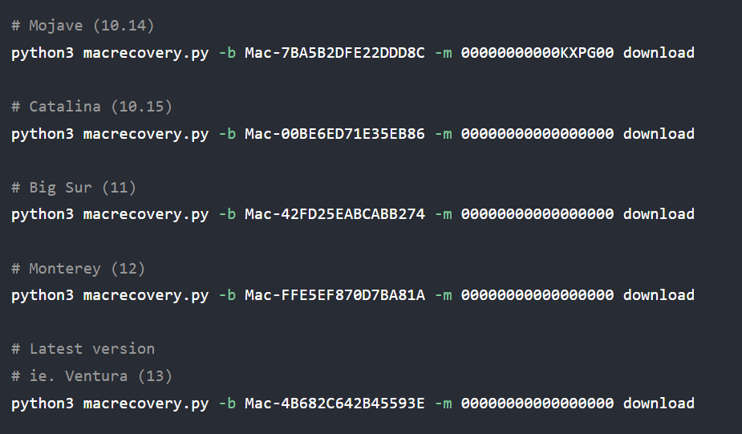
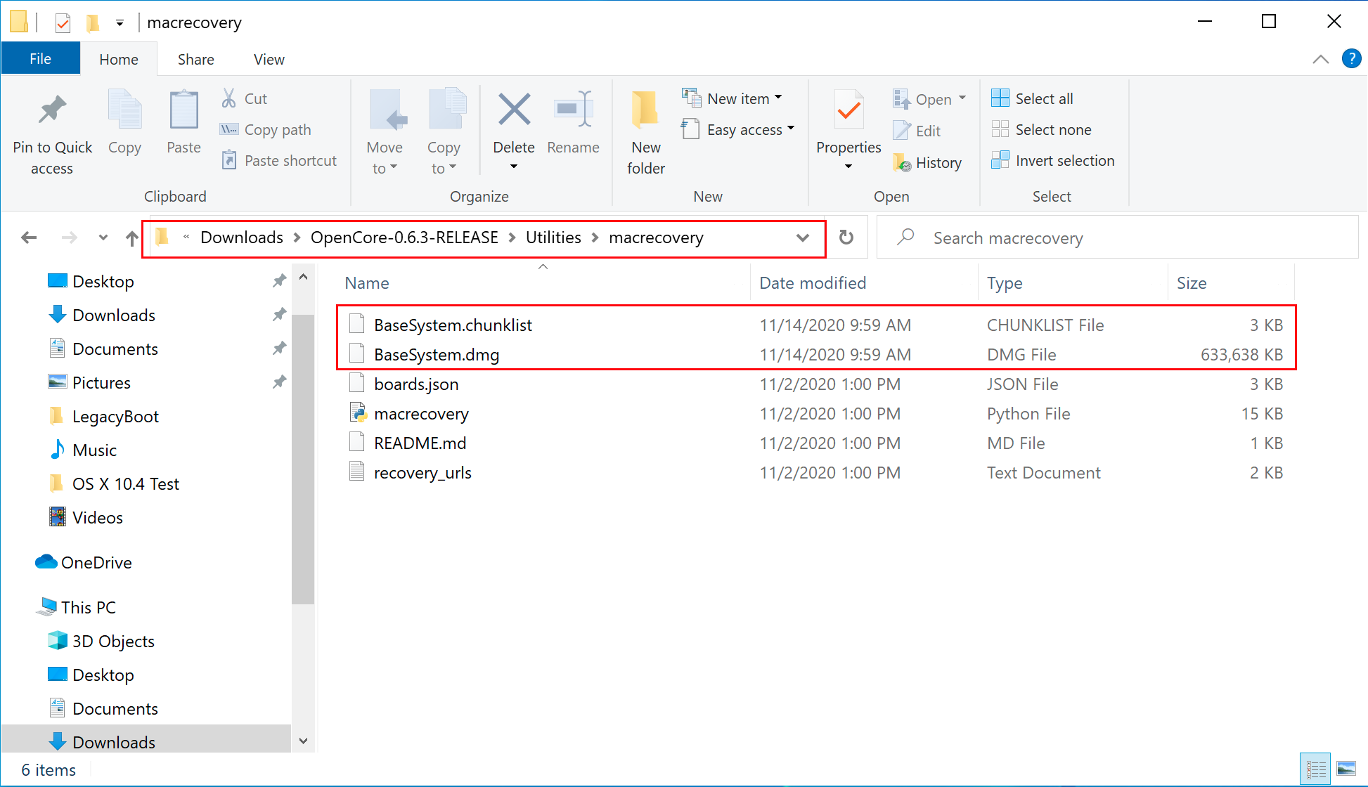
Instrukcija (no Windows)
5. Atarhivējam lejupielādēto «OpenCore», atveram to un atrodam mapi macrecovery
6. Atveram komandrindu, ievadam cd «ceļš-pie-mapes-macrecovery»
7. Ievadam komandrinda atbilstošu OS versijai komandu un ieguvām 2 jaunus failus tālākajai darbībai

Slide 33
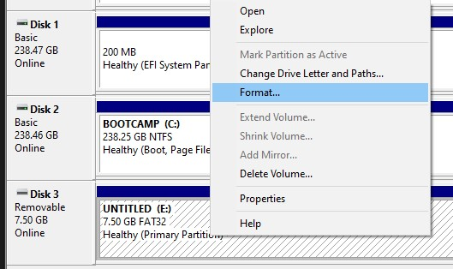
Instrukcija (no Windows)
8. Sagatavojam zibatmiņu. Ieejam «Disk Management». Izvēlamies vispirms «delete volume», tad klikšķinam uz izveidojam «new simple volume» ar sistēmu FAT32 un izmēru 2GB (2000MB)
9. Zibatmiņa veidojam mapi ar nosaukumu «com.apple.recovery.boot.», tajā pārvietojam failus no 7. punkta
10. Iekša OpenCore mapes ir mape EFI ar ielādētāju, tomēr to neņemam, jo tajā nav svarīgu failu(draiveru un t.t)! Nodzešam to!

Slide 34
Instrukcija (no Windows)
11. Ieejam sadaļa «Guides->Home Site->Builds» mājaslapā. Tur lejupielādējam pēdējās versijas «OpenCore pgk», «WhateverGreen», «Lilu», «VirtualSMC». Sadaļa «USB creation» arī varam paņemt tīkla kartes draiverus.
12. Jauna(no OpenCore pgk) OpenCore/Docs. Paņemam «sample.plist», pārsaucam to par «config.plist»
13. Paņemam no OpenCore mapes mapi EFI. Tur ievietojam «config.plist», kā arī turpat ievietosim arī visu citu vajadzīgo
14. Mājaslapas sadaļa «Configs» atrodam sava procesora paaudzi. Tur pie «ACPI» būs noradīti faili, kurus mums jāpārkopē no OpenCore/Dosc/AcpiSamples/Binaries uz EFI/OC/ACPI. Mapi OpenCore var dzest

Slide 35
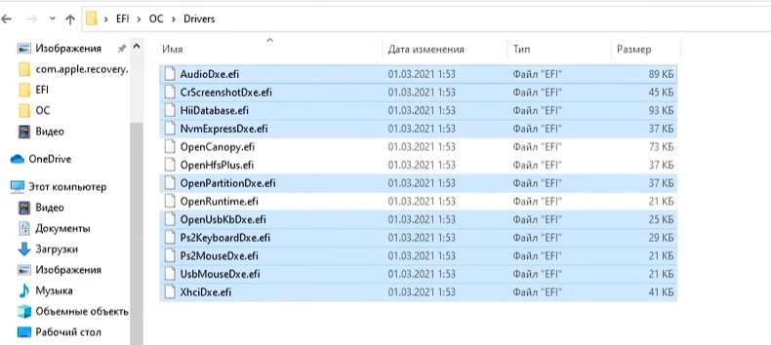
Instrukcija (no Windows)
15. No «WhateverGreen» kopējam kext mapi uz EFI/OC/Kexts
16. No «Lilu» kopējam kext mapi uz EFI/OC/Kexts
17. No «VirtualSMC» kopējam «VirtualSMC.kext» EFI/OC/Kexts
18.No tīkla kartes mapēs arī paņemam Release/kext uz EFI/OC/Kexts
19. EFI/OC/Drivers. Atstājam tikai «OpenCanopy.efi», «OpenRuntime.efi», «OpenHfsPlus.efi»

Slide 36
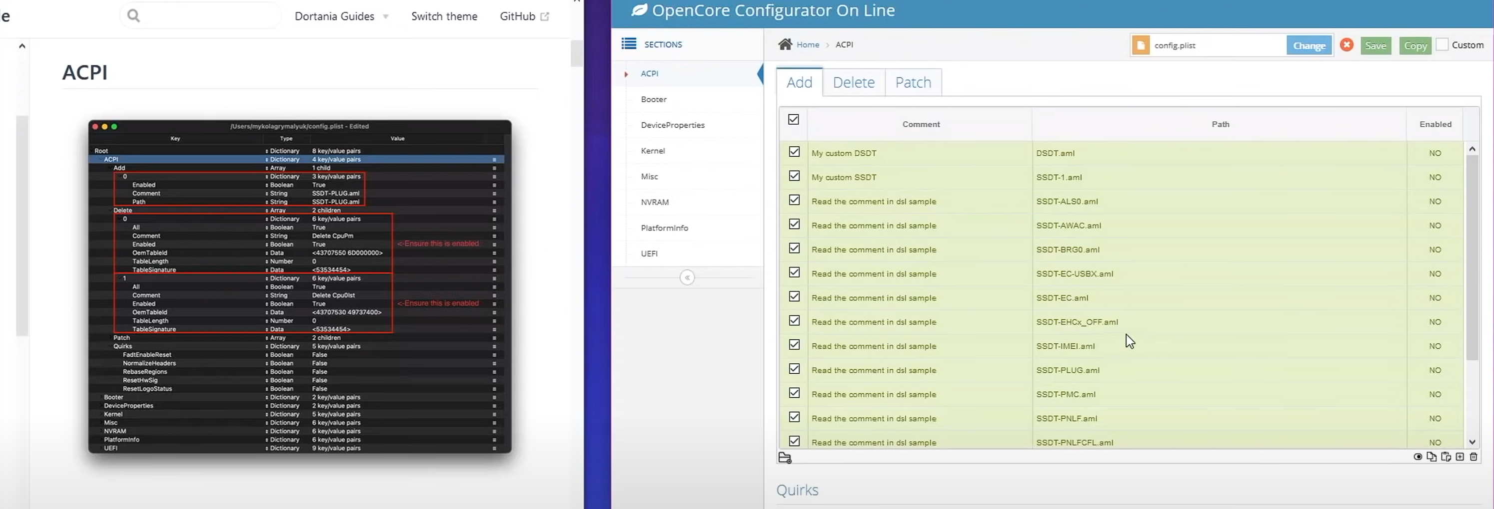
Instrukcija (no Windows)
20. Sakām darbības ar «config.plist». Atrodam mājaslapu «OpenCore Configurator Online». Ar pogu «open» atveram savu failu
21. Mājaslapā «OpenCore» ejam atpakaļ sadaļa «Config» savam procesoram.
22. Ieejam sadaļa «ACPI» abas mājaslapas. «OpenCore Configurator Online». Dzēsām visus failus. No EFI/OC/ACPI pievienojam savus failus ar «open». Skātamies arī uz sadaļu «Quirks» un atslēdzam nevajadzīgo

Slide 37
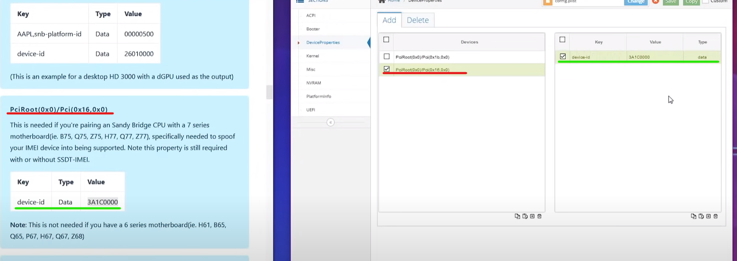
Instrukcija (no Windows)
23. Ieejam sadaļa «Booter» abas mājaslapas. Ieslēdzam vajadzīgus «Quirks»
24. Ieejam sadaļa «Device properties» abas mājaslapas. Ar «Add» ievietojam vajadzīgas komandas

Slide 38
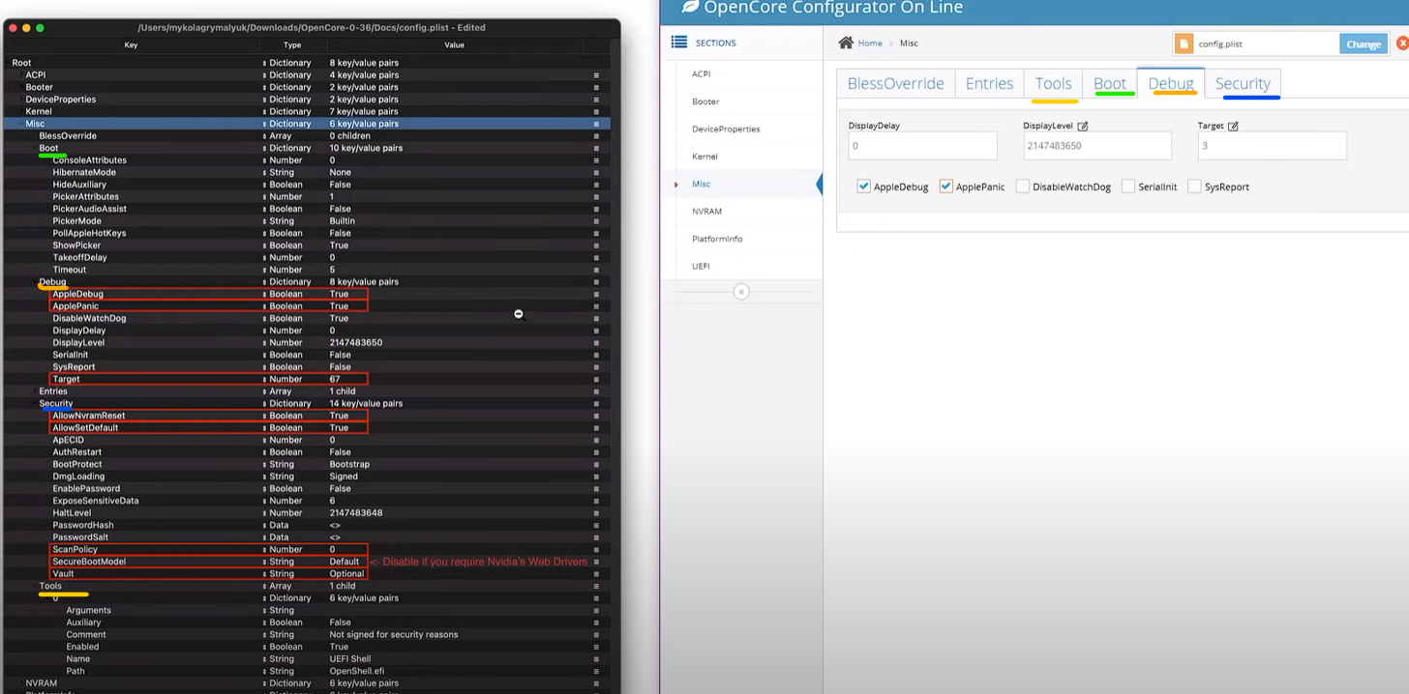
Instrukcija (no Windows)
25. Ieejam sadaļa «Karnel». Tur pievienojam visus savus «kext’us» un atzīmējam vajadzīgus «Quirks»
26. Ieejam sadaļa «Misc» abas mājaslapas. Pievienojam vajadzīgo

Slide 39
Instrukcija (no Windows)
25. Ieejam sadaļa «Karnel». Tur pievienojam visus savus «kext’us» un atzīmējam vajadzīgus «Quirks»
26. Ieejam sadaļa «Misc» abas mājaslapas. Pievienojam vajadzīgo

Slide 40
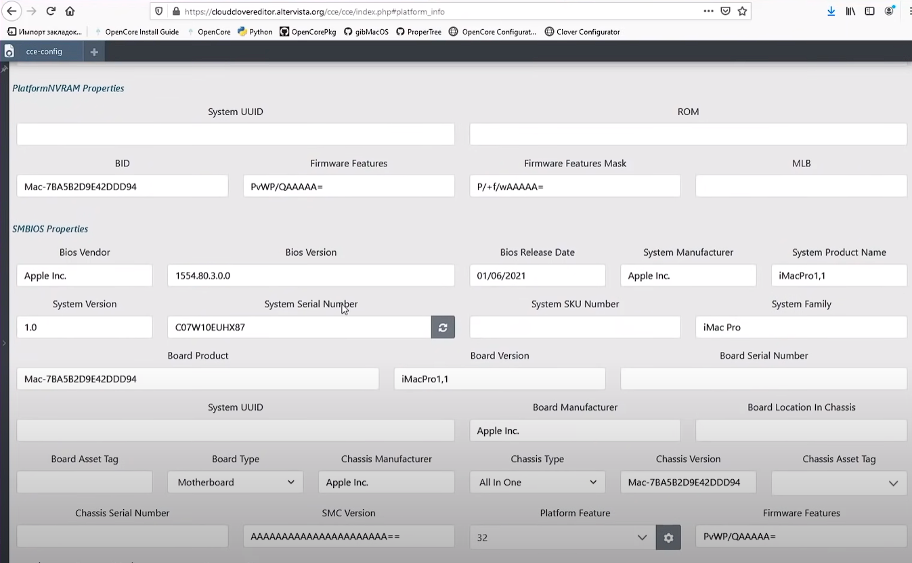
Instrukcija (no Windows)
27. Ieejam sadaļa «Karnel». Tur pievienojam visus savus «efi» failus no «Drivers»
28. -38. Līdzīgi arī veicam visu parēju sadaļu konfigurāciju pēc instrukcijas. Tas ir garš un diezgan garlaicīgs darbs, bet tomēr vajadzīgs ☺
39. Sadaļa «PlatformInfo/SMBIOS». Ieejam tādā pašā mājaslapa «cloudclovereditor». No tajā lēnam kopējam visu informāciju. Saglabājam failu uz zibatmiņas! VISS!

Slide 41
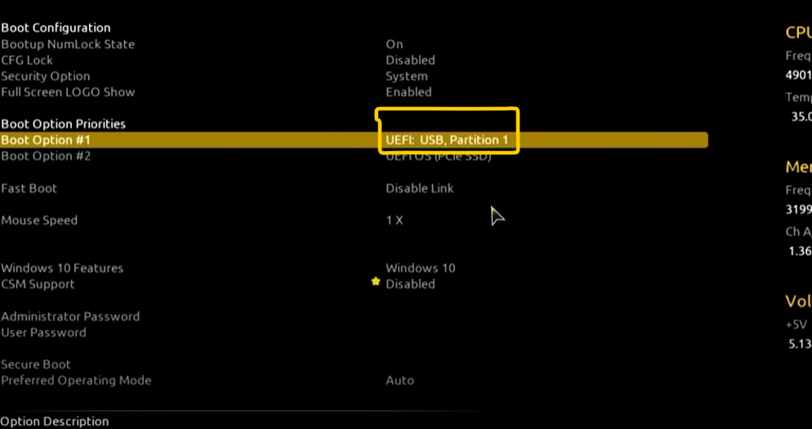
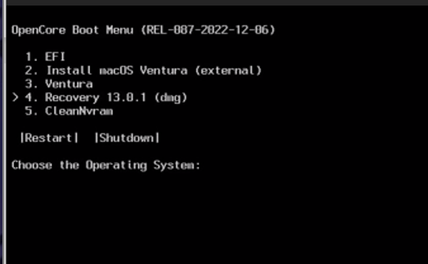
Instrukcija (no Windows)
40. Ievietojam zibatmiņu. Ielienam sava biosā un sadaļa «BootOption» izvēlamies mūsu zibatmiņu. Pārstartējam un instalējam!

Slide 42
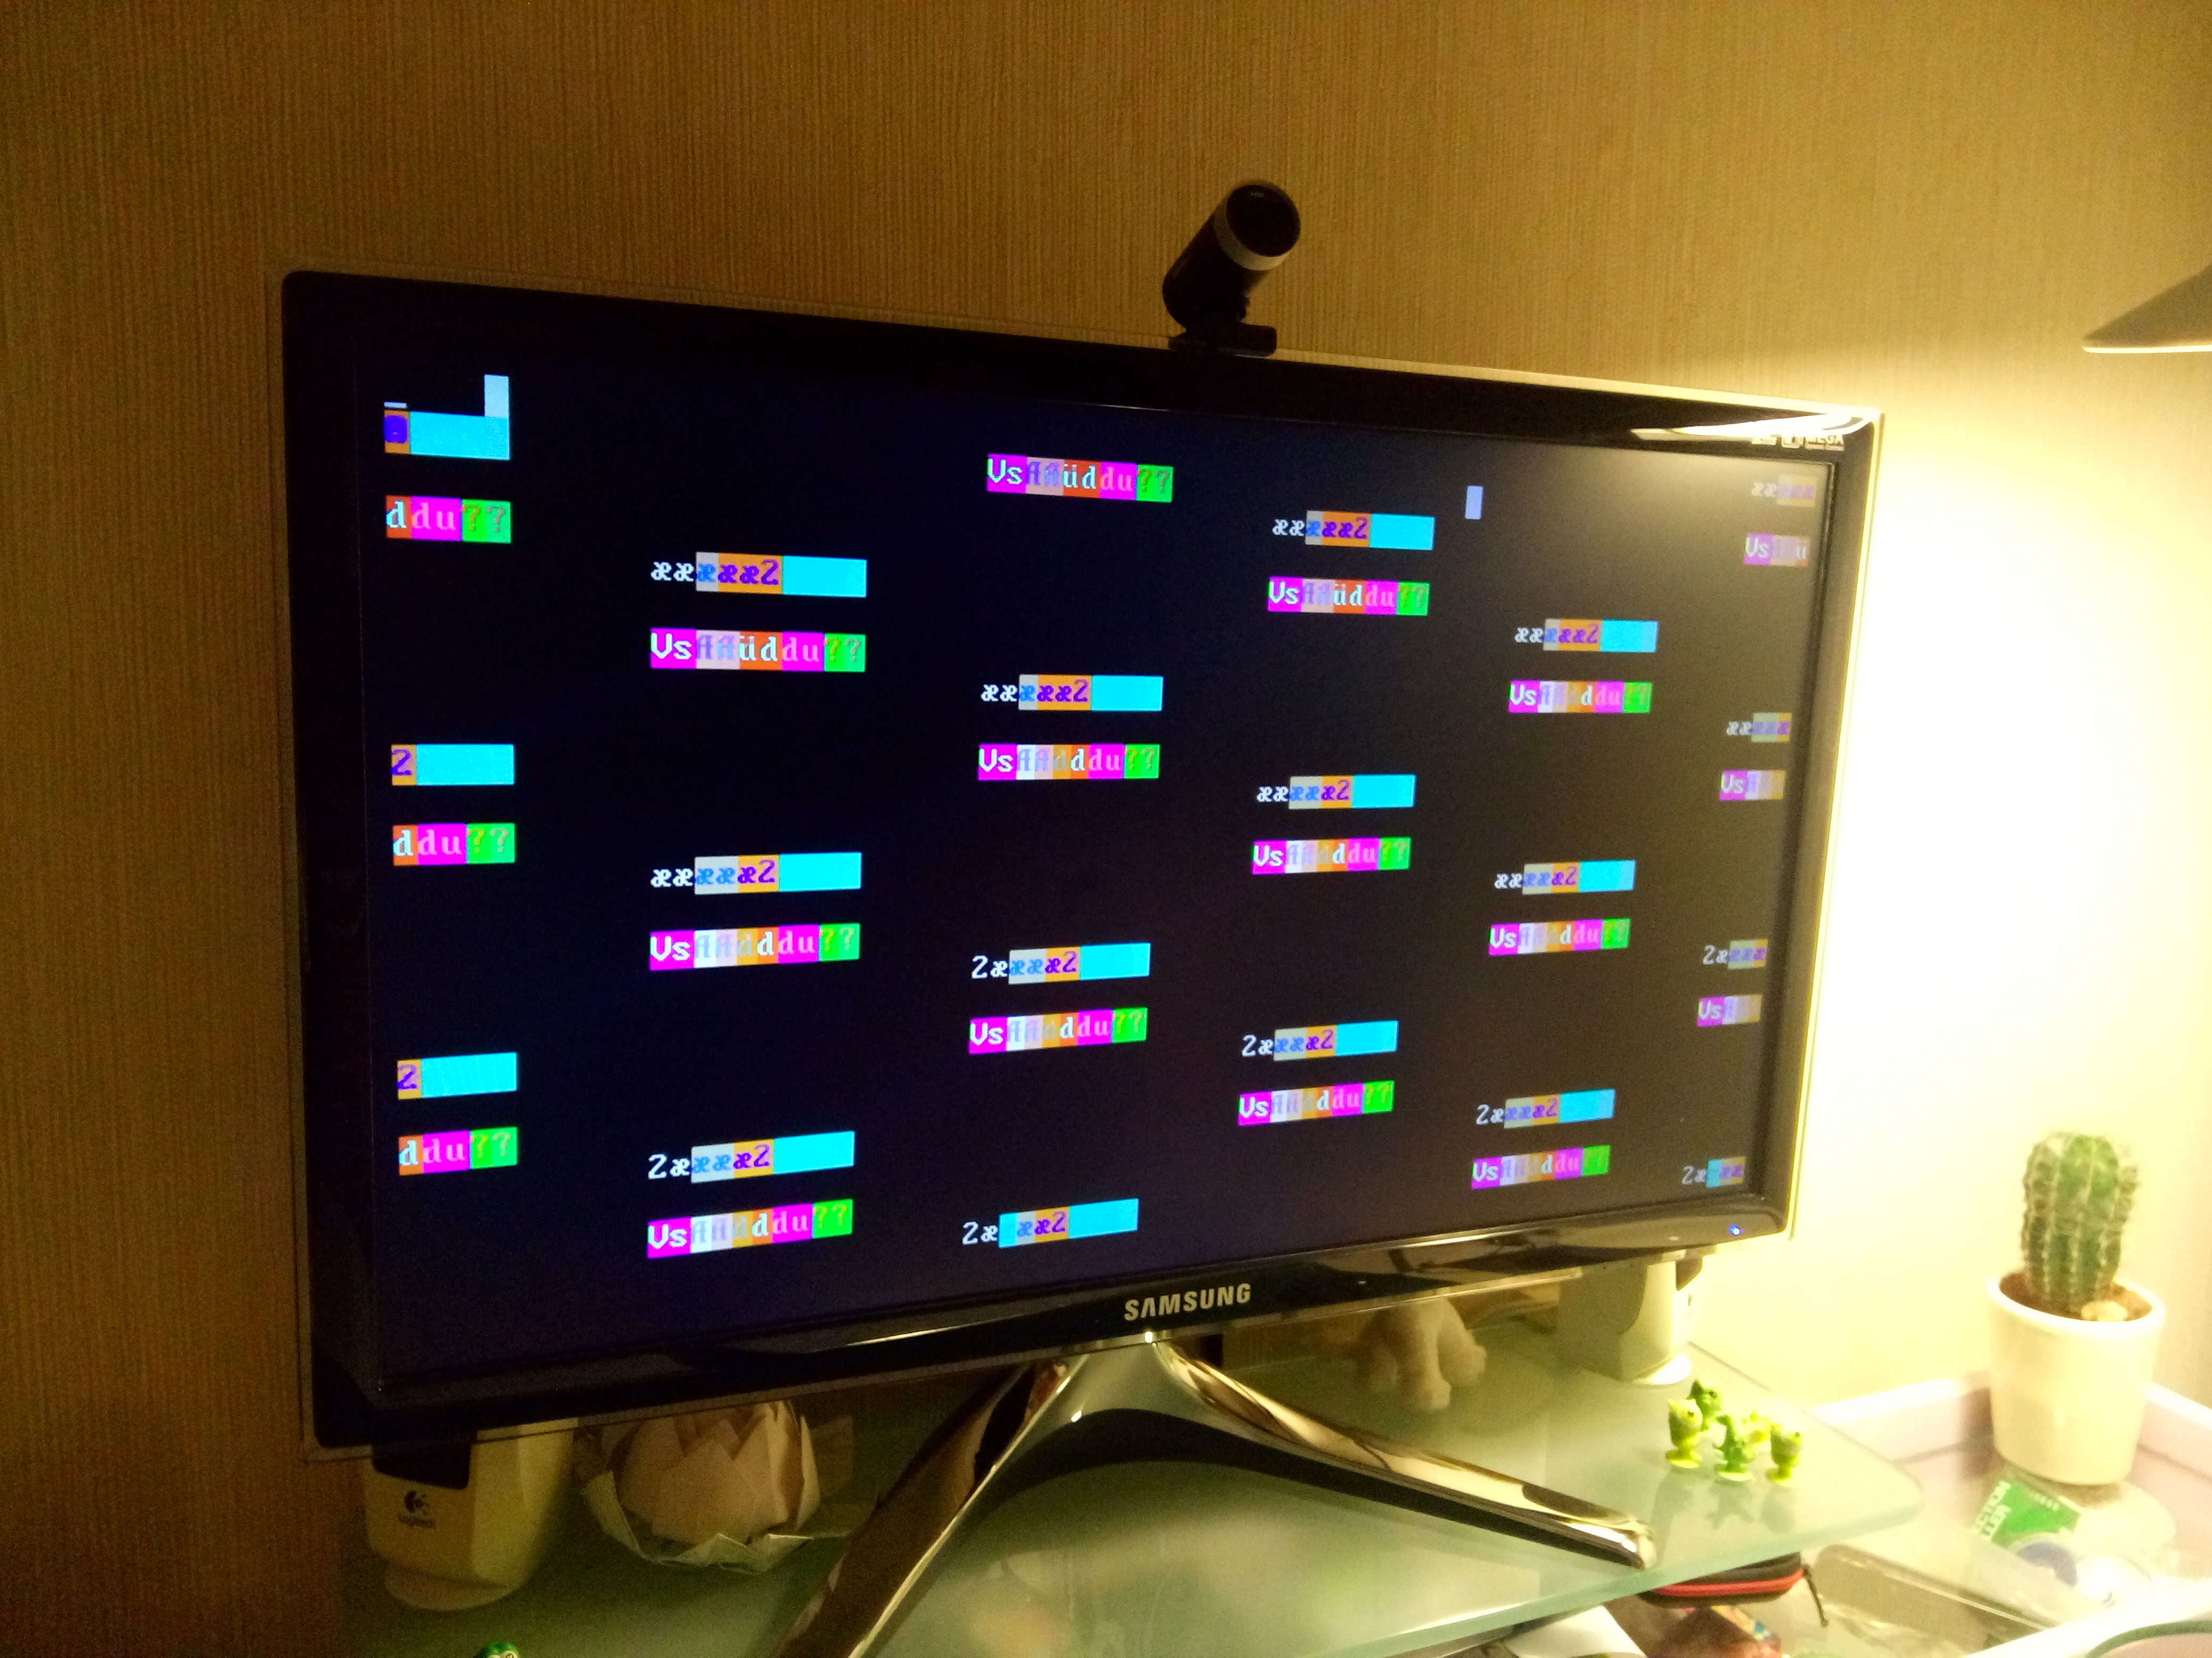
Kļūdas

Slide 43
Secinājumi
Klasiskā Mac Os un mūsdienu macOs ir ļoti atšķirīgi
VmWare instalācija ir daudz vieglākā par «tīro»
Labāk iegūt macOS legāli vai, ja patīk grafiska sastāvdaļa, izpētīt bezgalīgas UNIX saimes OS. Daži no tiem izskatās pat ļoti līdzīgi un ir par brīvu!

Slide 44
PALDIES PAR UZMANĪBU!

